Slide 1



Системы мониторинга и управления инцидентами информационной безопасности
к.т.н. Урасков Юрий Леонидович
online.mirea.ru
1

Slide 2
Межсетевые экраны и системы обнаружения вторжений
Лекция 2
online.mirea.ru
2

Slide 3
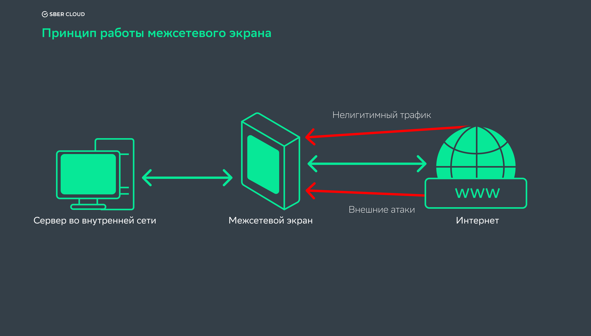
Межсетевой экран
Межсетевой экран (МЭ, он же брандмауэр или firewall) — программный или программно-аппаратный комплекс, предназначенный для фильтрации исходящего и входящего сетевого трафика
online.mirea.ru
7

Slide 4
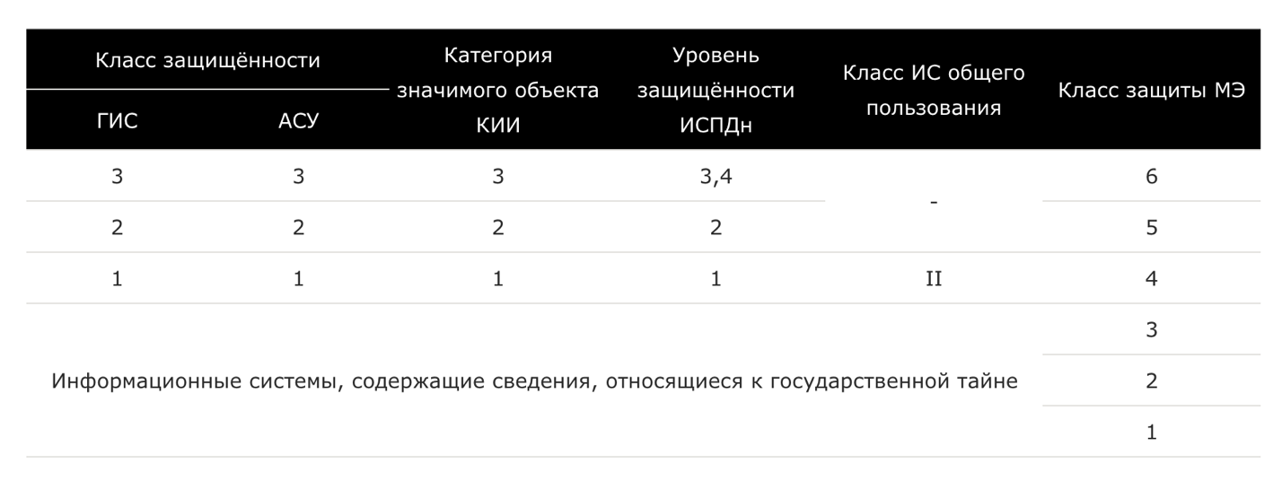
Требования к сертифицированным межсетевым экранам
online.mirea.ru
7

Slide 5
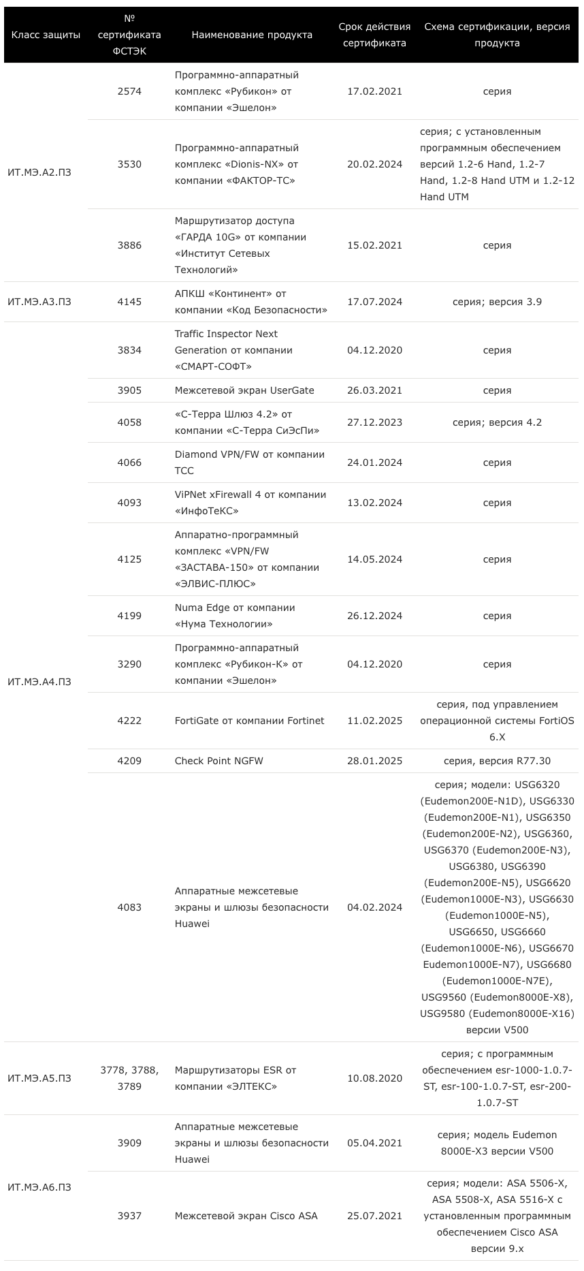
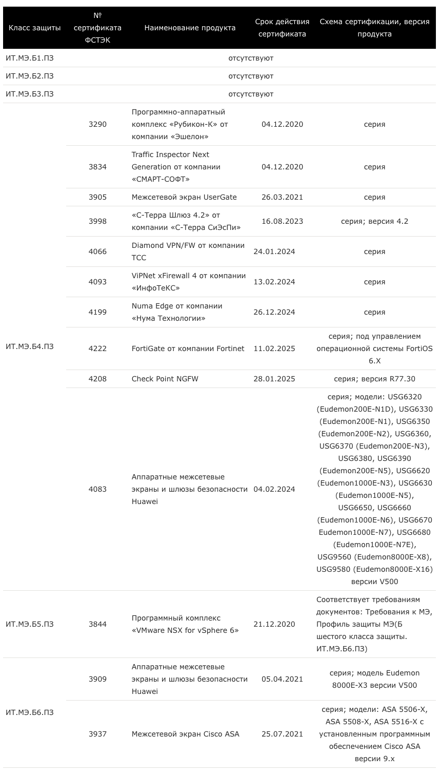
Анализ рынка сертифицированных межсетевых экранов
online.mirea.ru
7

Slide 6
Системы обнаружения вторжений
IDS-система
IDS (Intrusion Detection System, система обнаружения вторжений) — программная или аппаратно-программная система сетевой безопасности, предназначенная для выявления сетевых атак и аномалий. Инструменты IDS могут использоваться отдельно или же в составе межсетевых экранов
IPS-система
IPS (Intrusion Prevention System, система предотвращения вторжений) — программная или аппаратная система сетевой безопасности, предназначенная для обнаружения несанкционированных действий и атак, а также автоматизированного противодействия им. Фактически IPS выступает вторым рубежом защиты, располагающимся за фаерволом или входящим в его состав.
online.mirea.ru
7

Slide 7
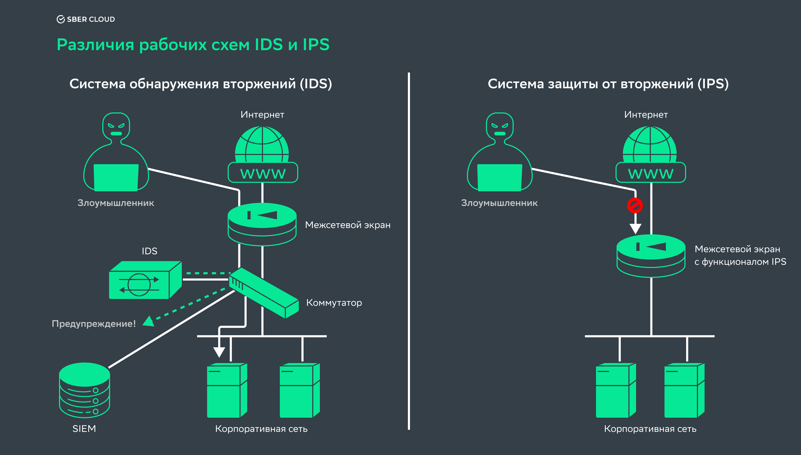
Отличия между IDS- и IPS-системами
online.mirea.ru
7

Slide 8
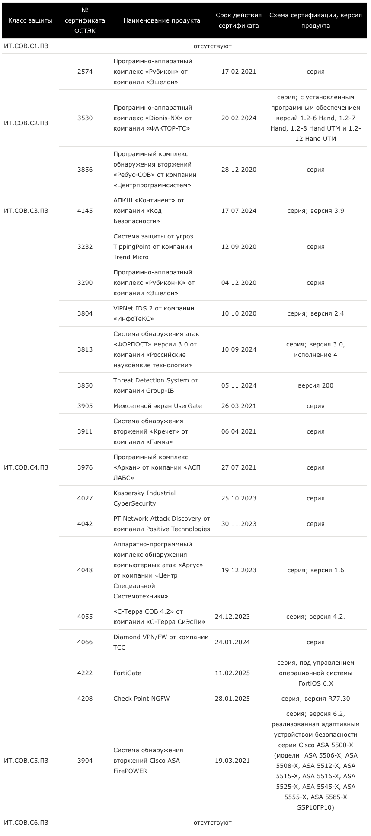
Анализ рынка сертифицированных систем обнаружения вторжений
online.mirea.ru
7

